Slide 1
Актуальные проблемы профессиональной компетентности учителя русского языка и литературы

Slide 2
Цель введения нового стандарта –
ориентировать
систему образования на достижение качественно
новых результатов образования
Посредством реализации парадигмы
деятельностного развития
Переход от модели «контроля» к
модели «обеспечения качества»
планируемых результатов

Slide 3
ФГОС: Информационно-образовательная среда образовательного учреждения – это:
комплекс информационных образовательных ресурсов, в том числе цифровые образовательные ресурсы ;
совокупность технологических средств, информационных и коммуникационных технологий:
компьютеры,
иное ИКТ оборудование,
коммуникационные каналы,
систему современных педагогических технологий, обеспечивающих обучение в современной информационно-образовательной среде.

Slide 4
ФГОС: Информационно-образовательная среда образовательного учреждения должна обеспечивать:
информационно-методическую поддержку образовательного процесса;
планирование образовательного процесса и его ресурсного обеспечения;
мониторинг и фиксацию хода и результатов образовательного процесса;
мониторинг здоровья обучающихся;
современные процедуры создания, поиска, сбора, анализа, обработки, хранения и представления информации;
дистанционное взаимодействие всех участников образовательного процесса … в том числе, в рамках дистанционного образования;
дистанционное взаимодействие образовательного учреждения с другими организациями социальной сферы.

Slide 5
ФГОС: Эффективное использование информационно-образовательной среды предполагает
компетентность сотрудников образовательного учреждения в решении профессиональных задач с применением ИКТ, а также наличие служб поддержки применения ИКТ. Обеспечение поддержки применения ИКТ является функцией учредителя образовательного учреждения.
Функционирование информационно-образовательной среды должно соответствовать
законодательству Российской Федерации.

Slide 6
Круг задач, устанавливаемых ФГОС
и планируемыми результатами
Россия: ФГОС
Навыки 21^{го} века
Технологии
…классы задач:
Освоение системы знаний
Приобретение и интеграция знаний
Решение творческих и поисковых проблем
Использование ИКТ для обучения
Коммуникация
Сотрудничество
Самоорганизация и саморегуляция
Личностный смысл учения и рефлексия
Ценностно-смысловые установки
…включают:
Приобретение знаний
Решение проблем
Инновационность
Использование ИКТ для обучения
Коммуникация
Сотрудничество
Самостоятельное планирование учащимися своей работы, мониторинг индивидуального прогресса в учении
Личностно-центрированное обучение
Создание учебных ситуаций
Дифференциация требований
Индивидуализация обучения
Интеграция содержания
Интеграция ИКТ в учебный процесс
ИКТ – инструмент деятельности
Расширение границ учебного процесса
Notes:
6

Slide 7
Планируемый
уровень
Элементы инновационных практик
Реализуемый
уровень
Внешние
условия
Достигаемый
уровень
Внешние
факторы
Контекст и
нормативная база
Практика
Результаты
Уровень региона
Уровень школы/учителя
Уровень класса
Уровень ученика
Целевые и содержательные
установки
Инновационные
практики
обучения
Личностные
Метапредметные
Предметные
Региональные
программы
поддержки
Доступ к ИКТ и техническая
поддержка
Способность
и готовность
к решению
учебно-практи-
ческих и учебно-
познавательных
задач
Школьные традиции и
поддержка
Учебные
ситуации
Индивидуализация
обучения
Интеграция
знаний
Совместность
Учебные
задания
Нормативы
финансирования
Квалификация кадров
Использование ИКТ
Внешняя оценка
Позиционирование учителя

Slide 8
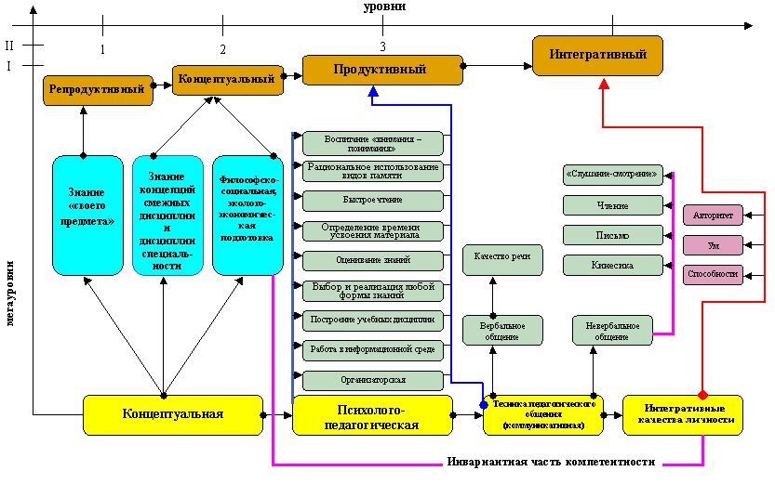
Профессиональная компетентность преподавателя
А.И.Савостьянов, И.П.Андриади, М.П.Семаков. Профессиональная компетентность педагога. – М.: 2009
!
http://desmoecology.narod.ru/statya.files/aspirant.htm

Slide 9
ИКТ компетентность учителя
Умение ориентироваться в выборе ИКТ
Использование готовых ЦОР
и их самостоятельное создание
Знание закономерностей применения ИКТ на разных этапах УВП
Владение приемами сбора, обработки, хранения и передачи информации
Умение использовать ИКТ
для НОТ
Знание психологических и дидактических принципов применения ИКТ
Владение приемами применения ИКТ
Применение ИКТ
для управления УВП
по предмету
Использование ИКТ для мониторинга и контроля результатов обучения

Slide 10
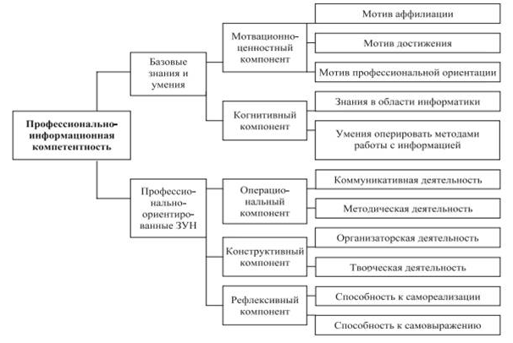
ИКТ компетентность учителя

Slide 11
Основные документы
ФГОС
Концепция информатизации образовательного процесса в системе Департамента образования г.Москвы
Структура ИКТ-компетентности учителей. Рекомендации ЮНЕСКО
http://standart.edu.ru/
http://www.educom.ru/ru/works/inform_doc/programmi/koncerciya2009.pdf
… документ «Структура ИКТ-компетентности учителей» (ICT Competency Framework for Teachers, или ICT-CFT) ставит своей целью помочь каждой стране разработать всеобъемлющую стратегию и рекомендации в области ИКТ-компетентности учителей, что должно рассматриваться как значимая составная часть генерального плана информатизации образования.
http://www.edupravo.ru
http://ru.iite.unesco.org/publications/3214694/

Slide 12
Информационное пространство учителя
Автор схемы - Тралкова Н.Б.
ВНИМАНИЕ!!!

Slide 13
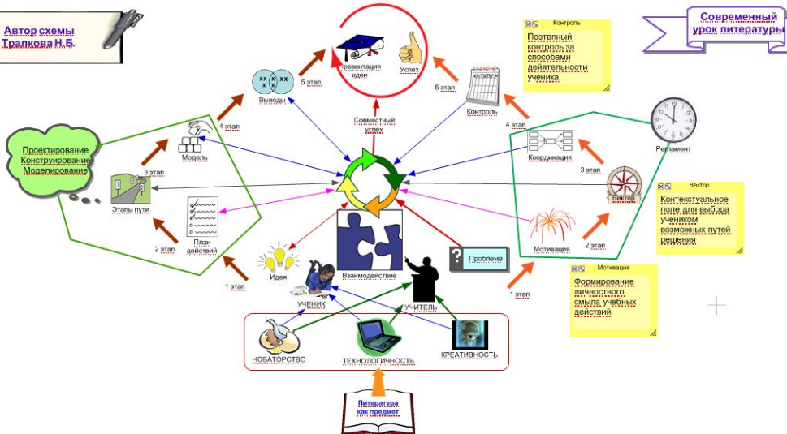
Современный урок
САМ УЧУСЬ
СОЗДАЮ УСЛОВИЯ, НАПРАВЛЯЮ

Slide 14
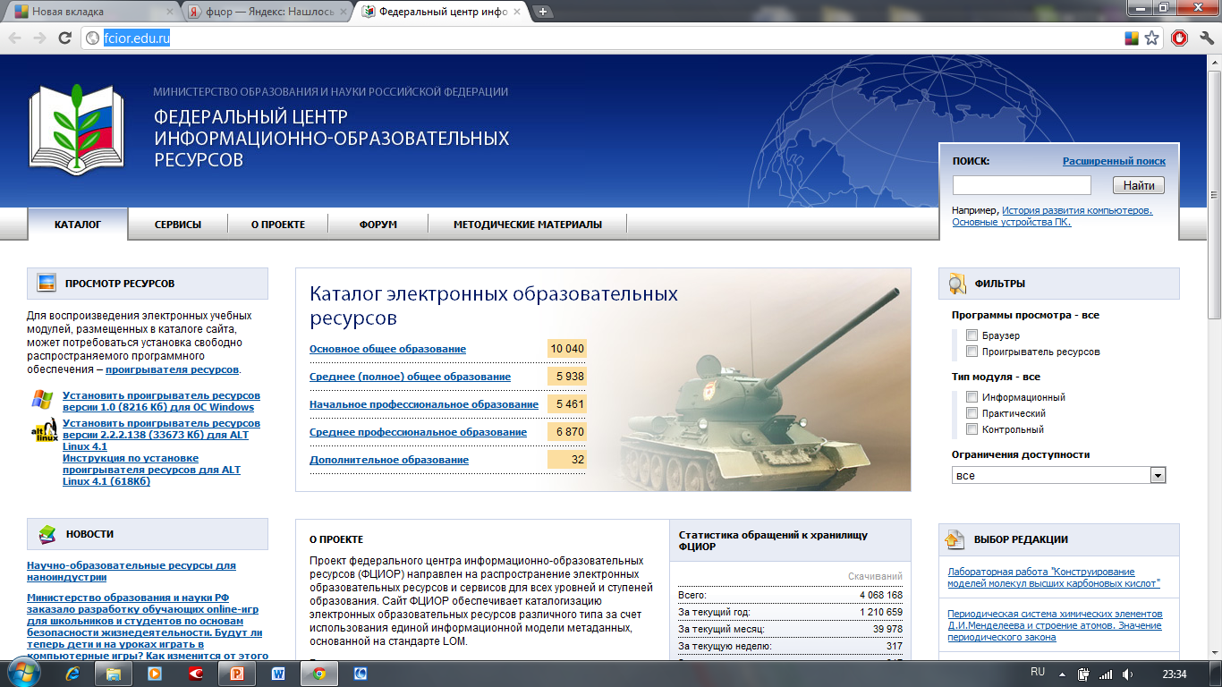
http://fcior.edu.ru/
Цифровые образовательные ресурсы

Slide 15
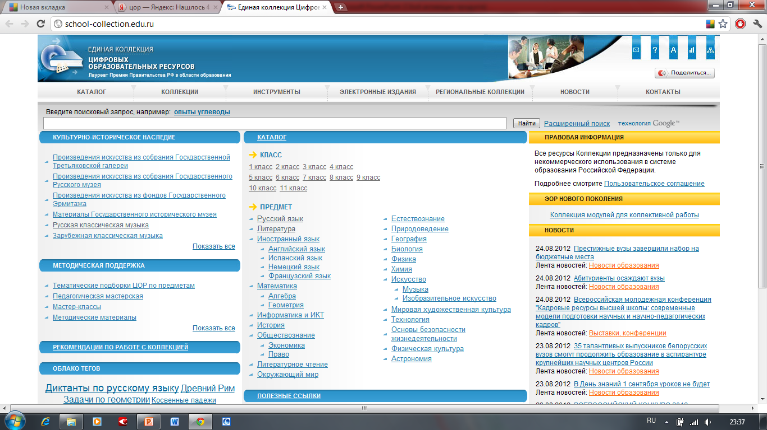
Цифровые образовательные ресурсы
http://school-collection.edu.ru/

